Slide 1
Adherenceskattning i den kliniska vardagen
- exempel från Örebroteamet
Anna Demetriades och Linda Holländare

Slide 2
2005-2010 Adherenspyramiden (Fruzzetti, 2001)
Adherence
Terapeuterna utövar MN
i livet & i teamet
Dialektik
Acceptans/Validering
Förändring/Beteendeterapi
Bedömning
Behandlingsstruktur och teori

Slide 3
En kortversion Adherence
Innan sessionen:
1) Var i målhierarkin?
2) Patientens terapimål och livsmål.
Under sessionen:
3) Gör agenda utifrån veckokort och målhierarki.
4) Välj problembeteende.
5) Gör kedjeanalys. Kom ihåg inlärningsteori!
6) Väv in lösningar i kedjan – färdigheter.
7) Öva färdigheter under sessionen.
8) Få commitment till hemuppgift.

Slide 4
En annan kortversion

Slide 5
En tredje variant

Slide 6
fortsättning

Slide 7
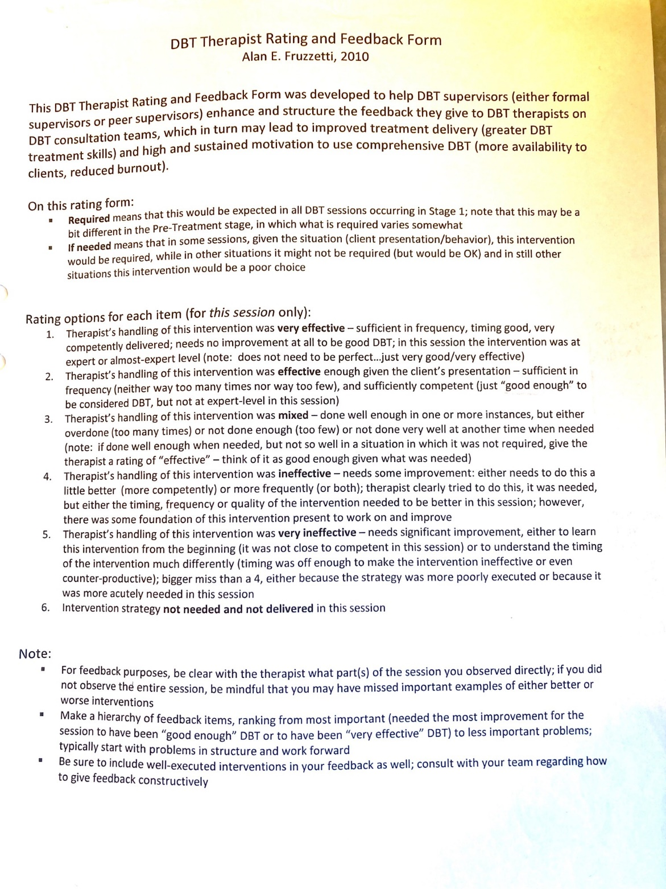
2010
Alan E. Fruzzettis engelska version

Slide 8
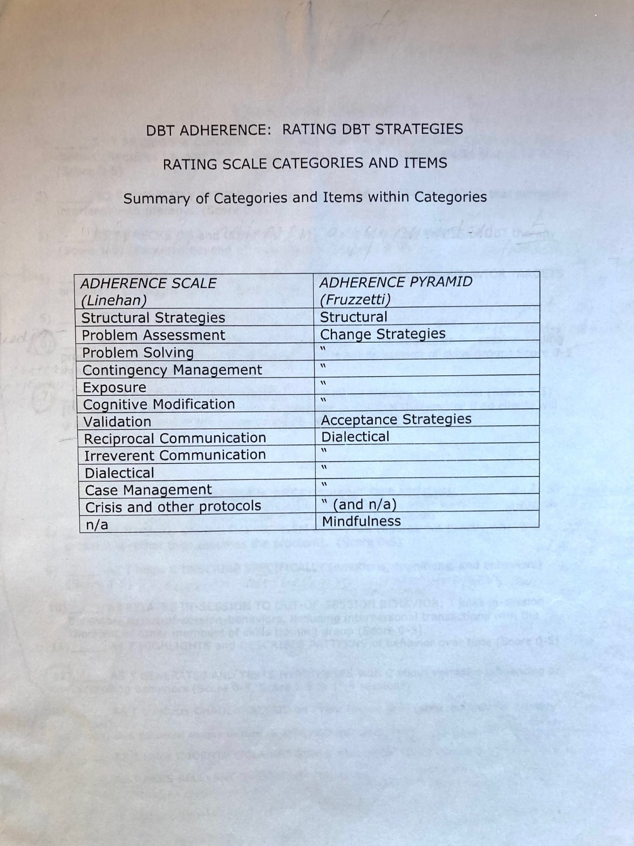
Alan Fruzzettis engelska version
Notes:
Stor utbildning i Stockholm för seniora DBT-terapeuter som Alan höll i utifrån hans nyskapta skattningsskala. 2010-2013 använde teamet den engelska skalan men mest som diskussions underlag i teamet.

Slide 9
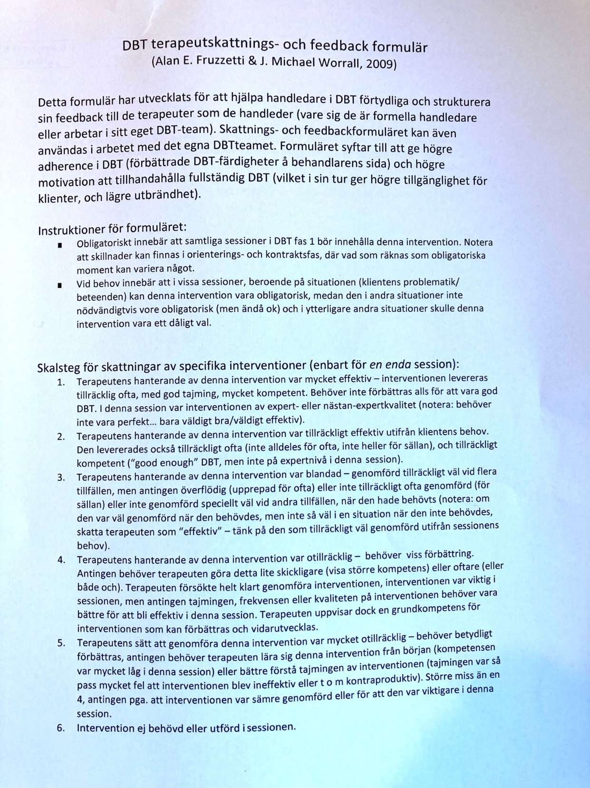
2010-2011
Svenska versionen av Fruzzetti & Worralls skala (2009)

Slide 10
2012
Utbildning i Värnamo (Allans skala), nu har hela teamet en formell utbildning i adherenceskalan.
Nya rutiner skapas. Specifika dagar varannan vecka bestäms när man ska ha sett en film (ej teamdag). Rullande schema skapas så att alla blir skattade.
Rutinerna faller snabbt. Folk kom inte till mötena och prioriterade bort att titta och skatta film.
Svårt att få till att regelbundet samskatta oss.
Notes:
Utbildning i Värnamo.

Slide 11
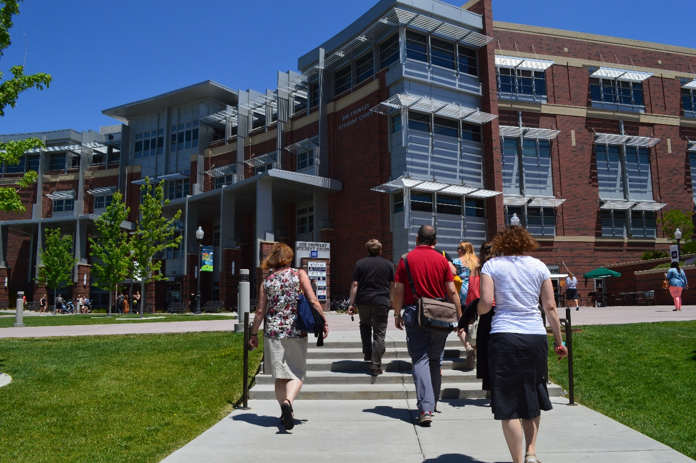
2013
Utbildningsresa till USA och besöker Alan i Nevada.
Utbildning under fyra dagar både i Marshas skala och Alans skala.

Slide 12
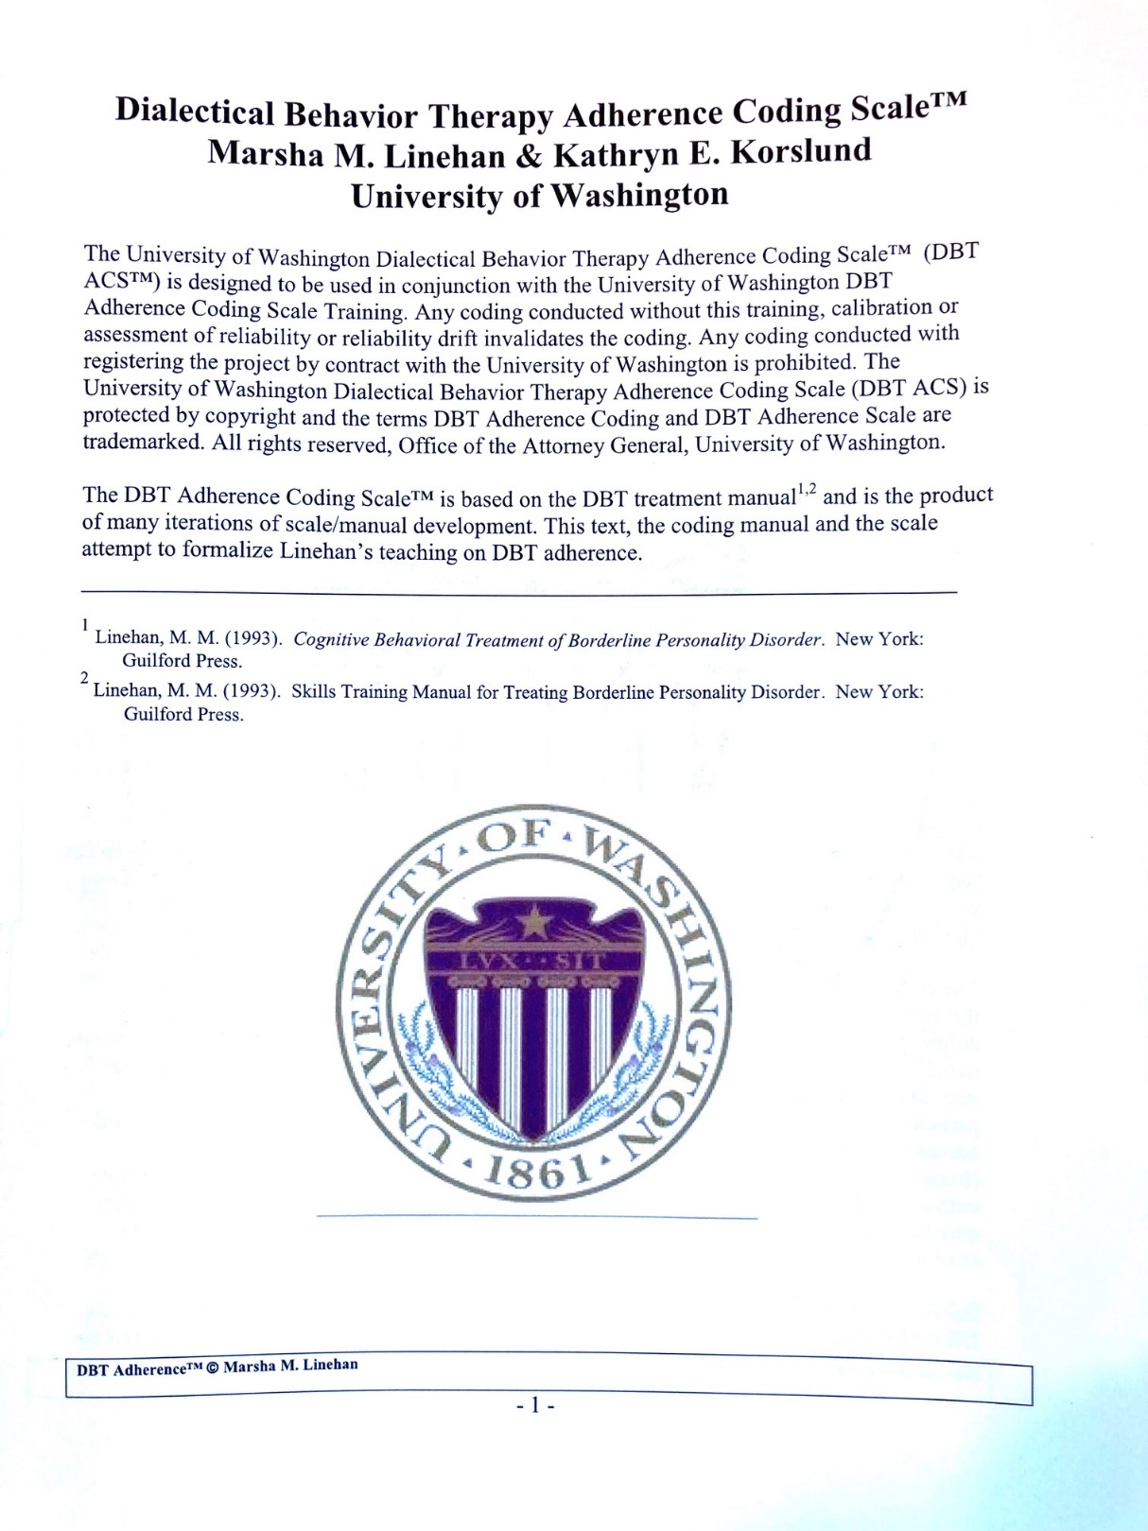
Linehan & Korslunds skala
Används vid forskning
Även vid utbildning & i kliniskt
arbete

Slide 13
Efter resan
Fortsätter som innan att skatta efter Alans skala.
Försöker ändra omständigheterna kring adherence för att verkligen få till att skatta regelbundet.
Ser filmerna tillsammans och skattar direkt på plats. Är omständligt och tidskrävande.
Samskattningsdagarna med Elizabeth M kommer igång, Linda, Anna och Johan åker på dessa.
Teamet börjar sätta mer exakta siffror (1-6), A/L/J tog med sig diskussionerna från samskattningsdagarna till teamet. Och vi skrev ner frågor som kom upp i teamet och tog med oss till nästa samskattning.

Slide 14
Samskattningsdagarna ger ökad motivation
Elizabeth M håller i samskattningsdagarna.
Filmer från olika terapeuter runt om i landet, ofta filmer från de terapeuter som deltar i samskattningsdagen, dessa får delta gratis och får en grundlig återkoppling av Elizabeth.
Utvecklande att träffa andra och diskutera hur man tolkar skalans olika items.
Elizabeth är facit, har direkt kontakt med Alan och kan återkomma till oss andra kring frågor som uppstår.
Diskussioner från samskattningsdagarna vidarebefordras till teamet och håller dialogen igång.
Notes:
Ibland skattar vi olika/ser olika saker då berättar man vad man har sett och hur man har tänkt. Ibland landar vi i ett samförstånd ibland tycker man olika. Viktigt med dialektiken, ingen besitter den objektiva sanningen.

Slide 15
2017-
Bestämde att återgå till det som fungerade ganska bra, dvs återkoppla skattningen samma dag som k-teamet varannan vecka. Rullande schema.
Vi bestämmer själva när vi kollar på film. Skattar ibland tillsammans med någon.
Deltar även om vi bara sett en liten bit på filmen. Är då tydliga med hur många minuter man sett.
I perioder har vi delat upp oss i två grupper för att bli skattade oftare.
Ger tre positiva saker, tre saker som man kan öka.

Slide 16
Summering…
När man umgås mycket med adherenceskalan blir man mer uppmärksam på vad en DBT-session ska innehålla.
Samskattningsdagarna med Elizabeth har varit mycket viktiga.
Blir roligare att ha individualterapi.
Blir lättare att se och göra någonting åt sina terapeutunderskott.
Man får terapeutidéer när man skattar andras filmer.
De nya teammedlemmarna blir överväldigade.
  Dela upp skalan, göra en sak i taget.
  Börja med strukturen
  Sedan validering/acceptansdelen.
  Sedan förändringsdelen osv…

Slide 17
Utmaningar…
Hitta rutiner så att det blir av.
Hjälpa de nya att vilja skatta.
Förstå hur ett enskilt item ska tolkas.
Få tid sanktionerat från arbetsgivaren att titta på film.

Slide 18
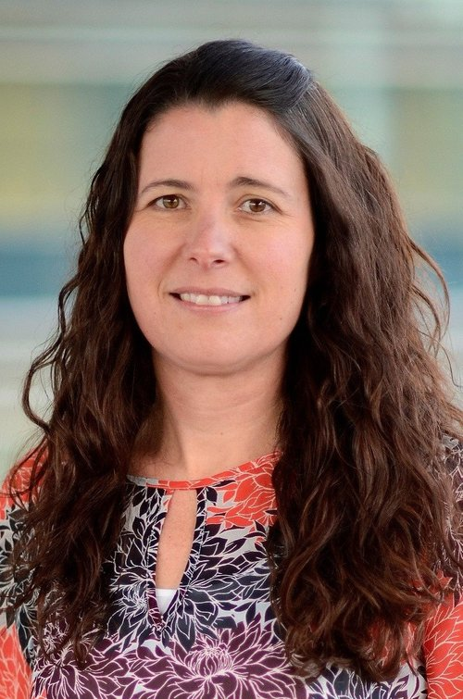
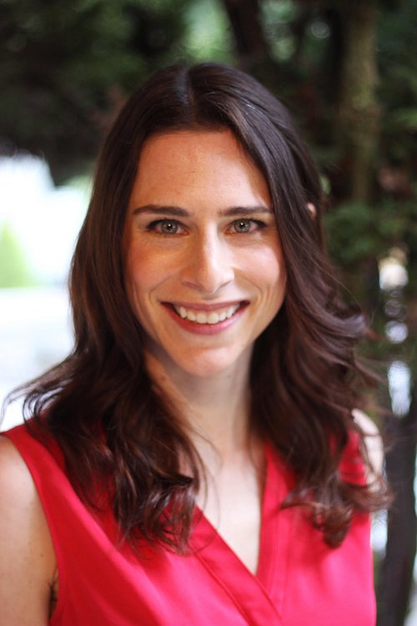
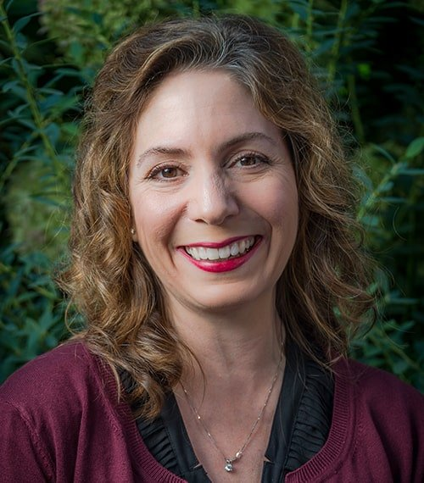
Nästa steg?
Melanie Harned, PhD, ABPP
Project Director
Kathryn Korslund, PhD, ABPP
Project Consultant
Sara Schmidt, PhD
Project Co-Director

